Slide 1
Excelでマップエディタ
マップデータは作成されたので、あとはゲーム側で使用していきます。
ファイル操作を使い、バイナリファイルを読み込んでいきます。

Slide 2
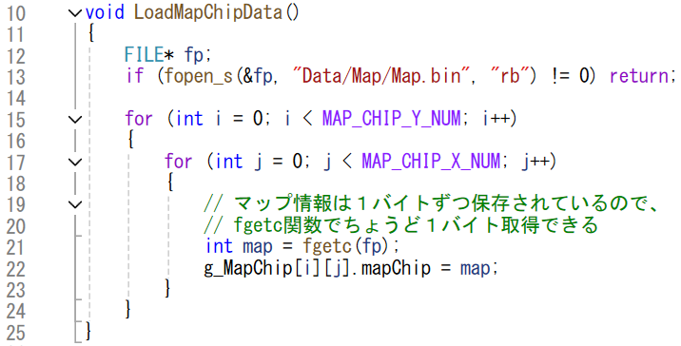
Excelでマップエディタ
MapChip.cppを書きます。（その１）

Slide 3
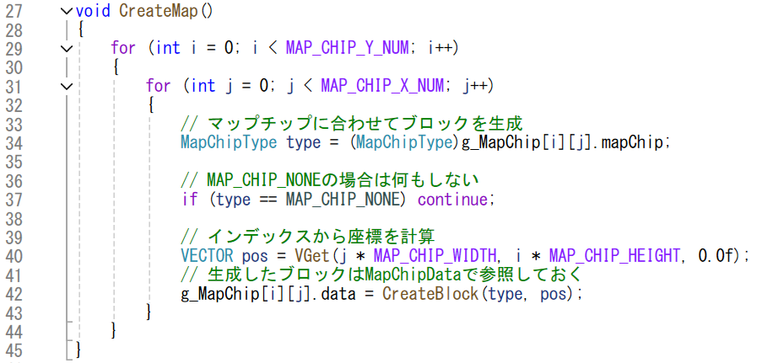
Excelでマップエディタ
MapChip.cppを書きます。（その２）

Slide 4
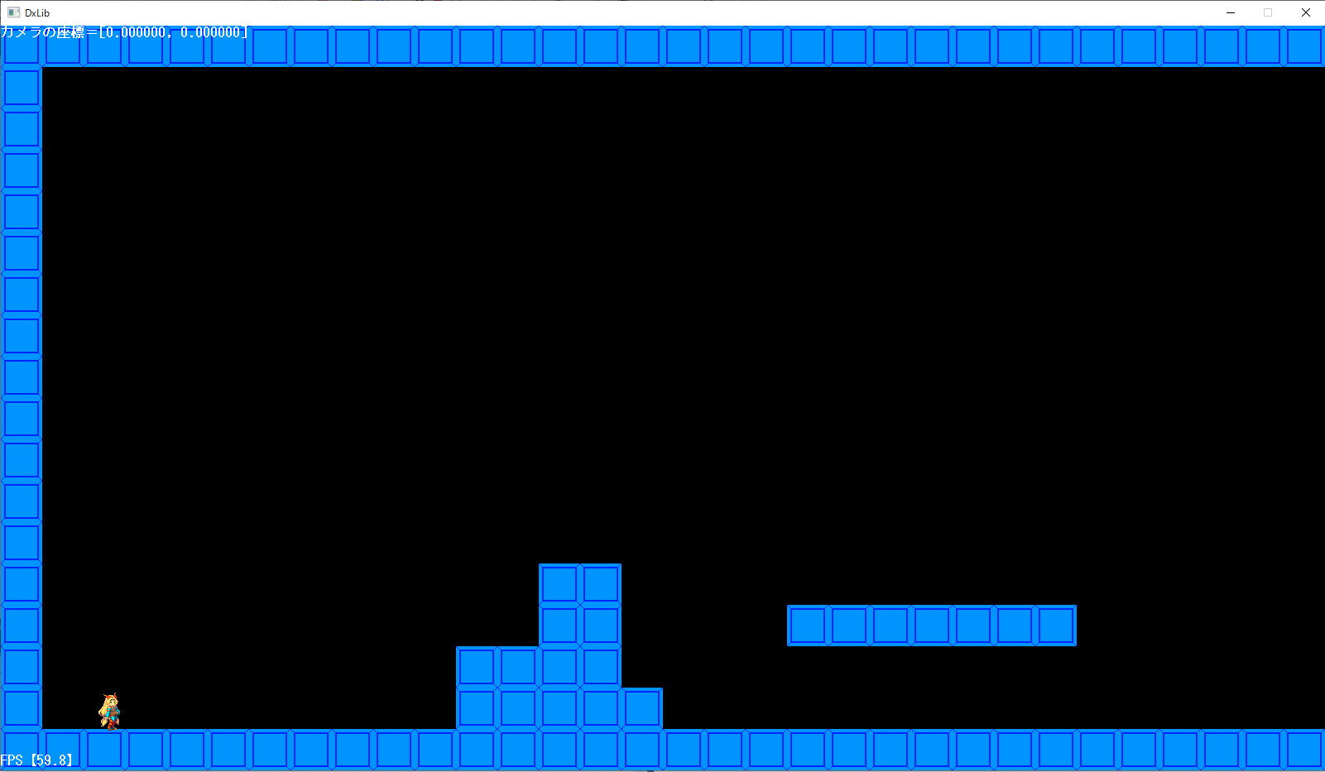
Excelでマップエディタ
マップが表示されればOKです。

Slide 5
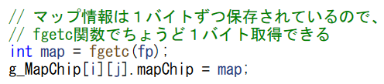
Excelでマップエディタ
重要なのはVBA側とC言語側で
マップチップ１つ分のサイズをそろえるということです。
VBAのByte型は１バイト、C言語のfgetc関数も１バイトです。
これがそろっていないと、読み込みがずれてしまいます。

Slide 6
Excelでマップエディタ
Excelを書き換えると、マップも書き換わるか確認しましょう。

